Slide 1
Débuter avec l’ordinateur
de la Région
Formation Dane

Slide 2
Objectifs de la formation
Notes:
créer une communauté d’usagers finalitéformation des élèves

Slide 3
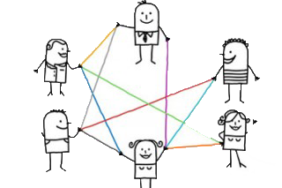
Formation des ENSEIGNANTS
par la DANE
Formation des ÉLÈVES par les ENSEIGNANTS
Accompagnement par les pairs
Notes:
Les tablettes de la Région Ile de France sont livrées déjà prêtes à l’emploi. C’est un partenariat
-Android 9.0
- Processeur MediaTek MT8167B
- Écran 10’’ 1280x800 px
- Stockage 32 Go / Mémoire vive 2 Go
- Autonomie jusqu’à 8h
- Connectiques : Micro-SD / Micro-USB / Prise
jack 3,5 mm

Slide 4
Les différents Intervenants
et
L’accompagnement des équipes

Slide 5
Accompagnement de proximité
Formation ANT
Formateurs académiques disciplinaires

Slide 6
Descriptif de l’ordinateur

Slide 7
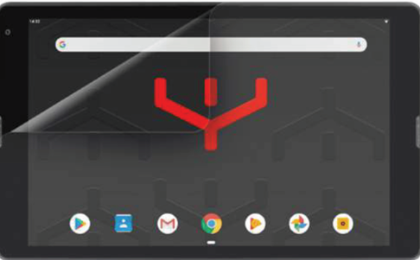
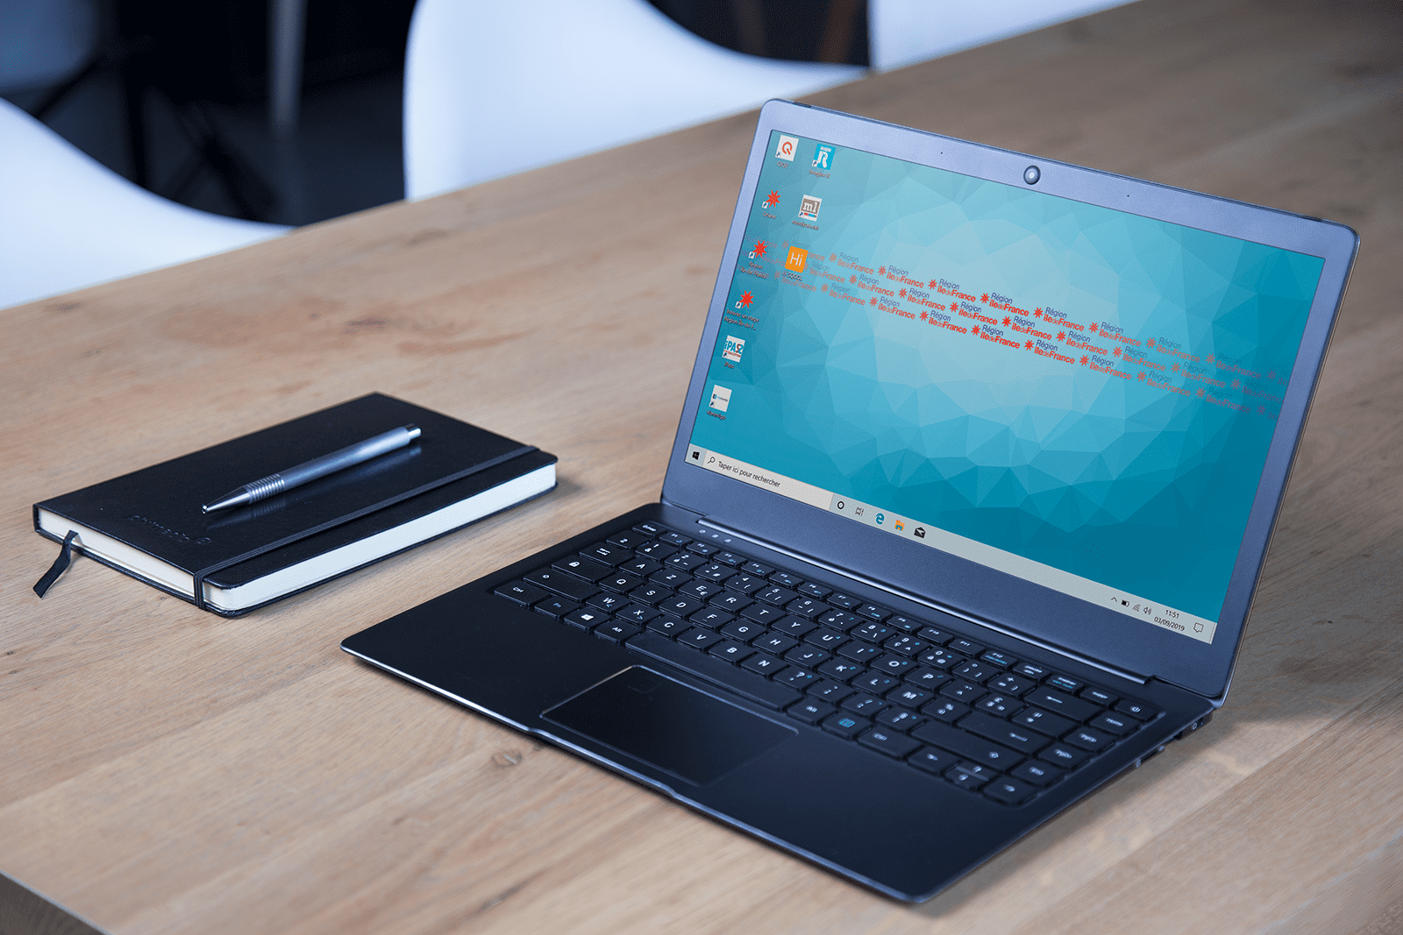
Windows™ 10 Pro Education, Processeur Intel® Celeron N3450 - 4 cœurs
4 Go de RAM
Disque Dur de 64 Go SSD. Webcam de 2 Mpx
Touchpad et lecteur d’empreinte. Carte micro-SD
Port mini HDMI
Port USB 2.0 et d'un port USB 3.0. Le voyant d’alimentation et le bouton marche/arrêt sont visibles sur le clavier de l’appareil.
Notes:
Les tablettes de la Région Ile de France sont livrées déjà prêtes à l’emploi. C’est un partenariat
-Android 9.0
- Processeur MediaTek MT8167B
- Écran 10’’ 1280x800 px
- Stockage 32 Go / Mémoire vive 2 Go
- Autonomie jusqu’à 8h
- Connectiques : Micro-SD / Micro-USB / Prise
jack 3,5 mm

Slide 8
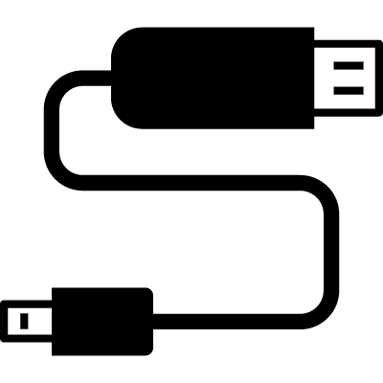
Mini HDMI

Slide 9
Premier démarrage
de l’ordinateur sans le wifi

Slide 10
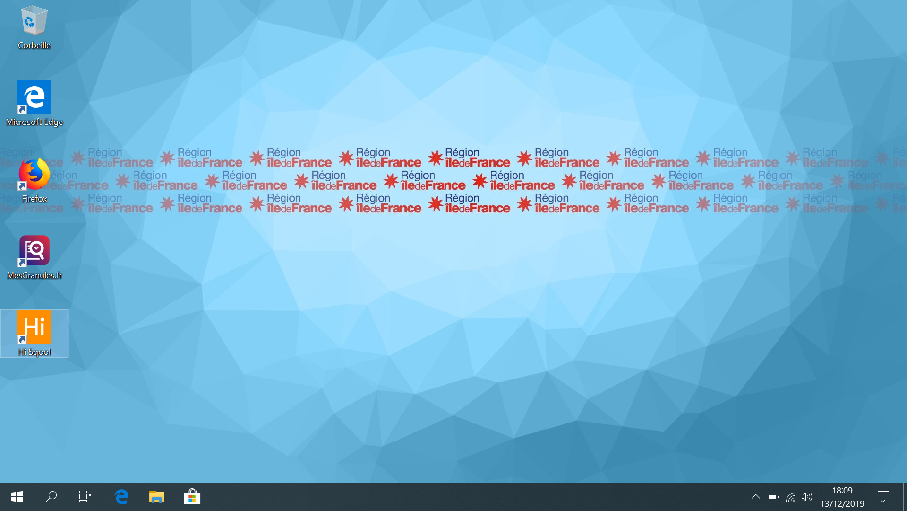
Notes:
Avant l’établissement d’une connexion Wifi,
Descriptif très rapide des applications par défaut :

Slide 11
Première connexion wifi et
Enrôlement de l’ordinateur
Notes:
un état basique avec lequel on ne pourra pas faire grand chose (il n’y aura pas les manuels numériques du lycée, pas les applications, …). Expliquer qu’un administrateur est désigné pour piloter l’ensemble des tablettes associées au lycée (cette association s’appelle enrôlement, l’outil de pilotage se nomme MDM), par exemple pouvoir envoyer sur toutes les tablettes des lycées des applications.Il faut donc au plus vite “enrôler” nos tablettes.

Slide 12
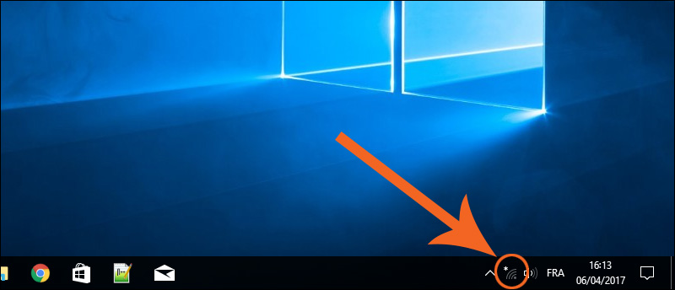
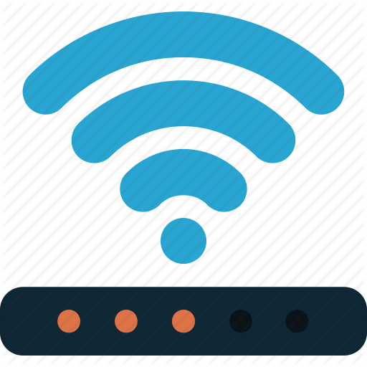
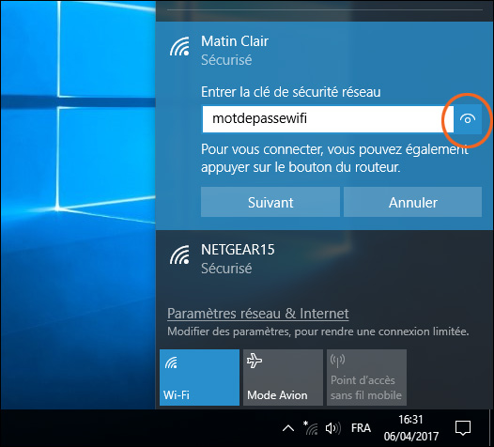
Notes:
Vous devez maintenant connecter votre terminal à un réseau. C’est à ce moment que débute l’opération d’enrolement de la tablette. L’enrolement est un acte technique qui permet au MDM de gérer la tablette à distance. Cette opération s’effectue une seule fois et passe par l’installation d’une application HI Sqool.
Attention :
L’application Hi SQOOL n’étant pas pré-installée par défaut, elle s’installera et s'ouvrira automatiquement lors de la première connexion à internet. Cette opération est indispensable pour que votre tablette soit soumise au MDM.

Slide 13
Finalisation de l’enrôlement
de l’ordinateur
Notes:
L’enrôlement consiste en l'association de la tablette ou du PC à votre compte utilisateur. Vous aurez ainsi accès aux applications, applications manuels et ressources pédagogiques déployées par le MDM.

Slide 14
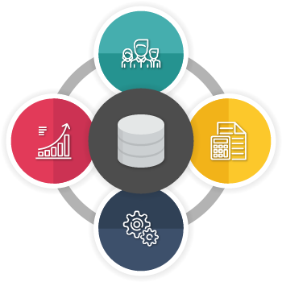
MDM
Notes:
Vous constatez quand vous vous rendez dans la liste des applications que l’application Hi-Sqool s’est installée.
Suivant la configuration choisie par votre gestionnaire MDM d’autres applications peuvent être apparues
Démo déploiement d’appli; Gallica. En amont on a déjà paramétré sur le MDM le déploiement des liseuses, de WPS, VLC, du PdfReader Xodo

Slide 15
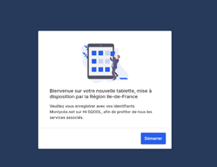
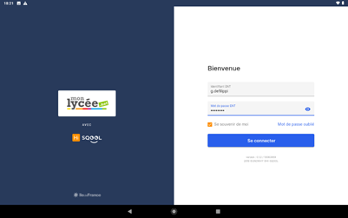
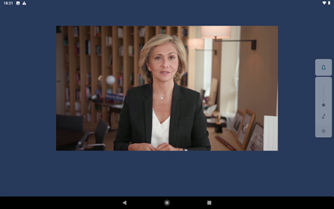
Notes:
Vous constatez quand vous vous rendez dans la liste des applications que l’application Hi-Sqool s’est installée.
Suivant la configuration choisie par votre gestionnaire MDM d’autres applications peuvent être apparues
Démo déploiement d’appli: Gallica. en amont on a déjà paramétré sur le MDM le déploiement des liseuses, de WPS, VLC, du PdfReader Xodo

Slide 16
Accéder aux manuels via l’ENT

Slide 17
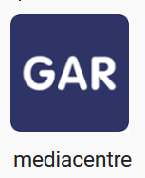
Connectez-vous à Monlycée.net
Dans les applications, cliquez sur
Mediacentre (GAR)
pour accéder aux manuels numériques.
Notes:
en amont vérifier le GAR et l’affectation

Slide 18
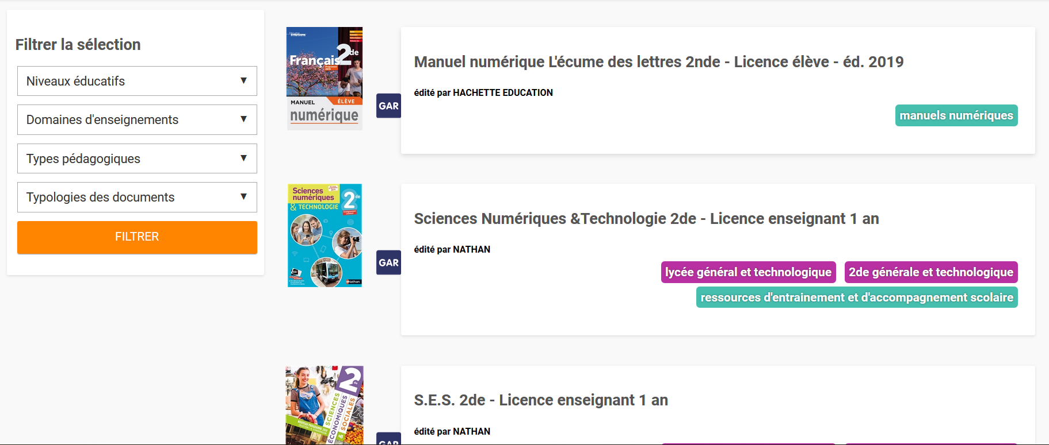
Cliquez alors le manuel que vous voulez consulter

Slide 19
Rendre les manuels
disponibles hors connexion
Notes:
L’enrôlement consiste en l'association de la tablette ou du PC à votre compte utilisateur. Vous aurez ainsi accès aux applications, applications manuels et ressources pédagogiques déployées par le MDM.

Slide 20
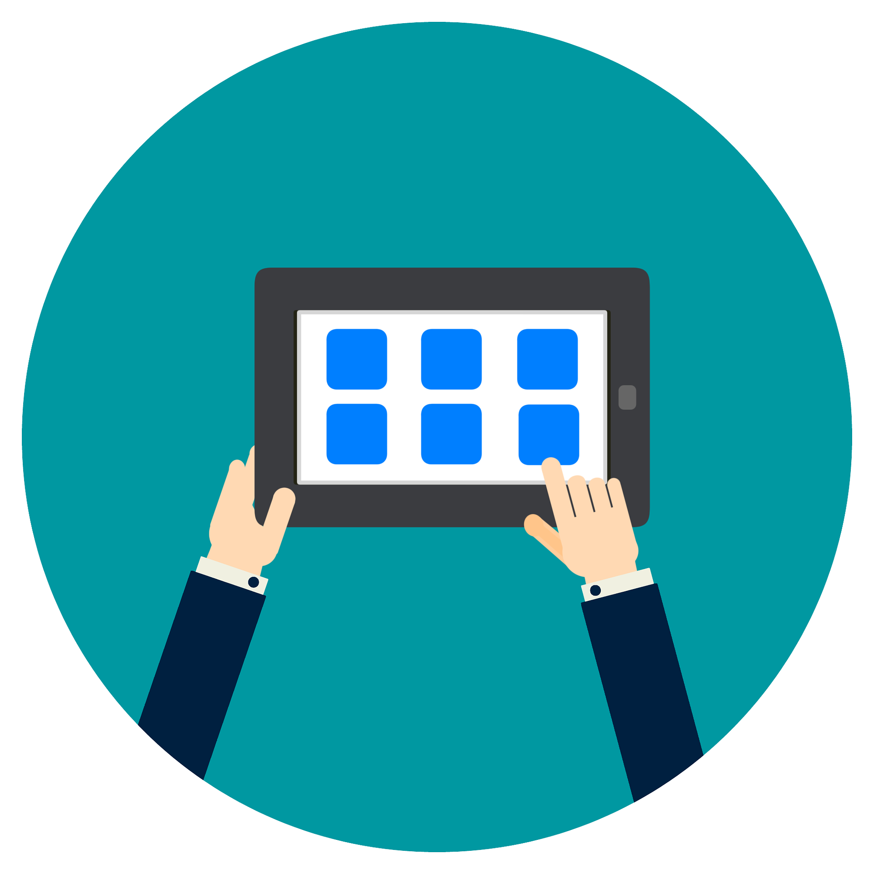
avec ...
sans ...
Ou alors ...
Notes:
Télécharger le manuel en local. cf tuto pas en direct pour ne pas surcharger la bande passante.

Slide 21
Tutos DANE
Notes:
Télécharger le manuel en local. cf tuto pas en direct pour ne pas surcharger la bande passante.

Slide 22
Premiers usages “métier”

Slide 23
